Slide 1
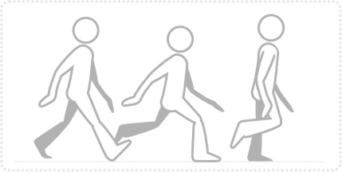
IN55 – Animation de personnages par keyframes
Willy KOUETE
Tony DUONG

Slide 2
Plan
Techniques et technologies
Parseur Collada
Animation

Slide 3
Techniques et technologies
Skeletal Animation
Collada (fichier au format .dae qui est organize sous la forme d’un XML)
Librairie tinyxml
Realise sous Qt Creator
Modele 3D recupere sur Internet

Slide 4
Collada
Ecriture d’un parseur Collada generique
Applicable sur toutes les modeles 3D au format .dae
Contient les informations de positions des vertices, textures, materiaux, animations
Aide sur forums, documentation Collada, videos Youtube

Slide 5
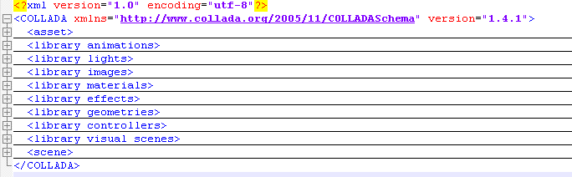
Collada

Slide 6
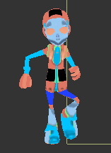
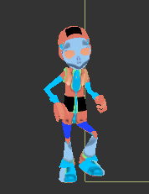
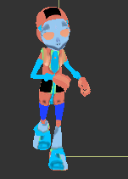
Animation
Animation par keyframes
Interpolation des positions
Mouvement plus realiste

Slide 7
Demonstration

